Slide 1



Mišraus mokymosi kursas
„Įtraukiojo užimtumo skatinimas diegiant atviras inovacijas GLAM sektoriuje“
1 modulis: Skaitmeninis GLAM sektorius
1 užsiėmimas
Parengė:
SYNTHESIS Center for Research and Education
Šį projektą Nr. 2022-1-AT01-KA220-ADU-00008513 finansavo Europos Sąjunga. Tačiau išreiškiamas požiūris ar nuomonė yra tik autoriaus (-ių) ir nebūtinai atspindi Europos Sąjungos ar OeAD-GmbH požiūrį ir nuomonę. Nei Europos Sąjunga, nei pagalbą teikianti institucija negali būti laikoma už juos atsakinga.

Slide 2
Užsiėmimo tikslai:
Mokymosi rezultatai:
Suprasti pagrindines skaitmenines kompetencijas, reikalingas GLAM sektoriuje.
Susipažinti su skaitmeniniais įgūdžiais, reikalingais darbui GLAM sektoriuje.
Baigę šį užsiėmimą, besimokantieji turėtų gebėti:
Suprasti pagrindinių skaitmeninių įgūdžių, susijusių su darbu GLAM sektoriuje svarbą.
Įvardyti ir prisiminti pagrindines kompetencijas, reikalingas norint sėkmingai dirbti GLAM sektoriuje.
Notes:
Sveiki atvykę į modulį "Skaitmeninis GLAM sektorius". Šio užsiėmimo tikslai yra du: Pirma, sudominti skaitmeninėmis kompetencijomis, reikalingomis GLAM sektoriui. Antra, susieti skaitmeninius įgūdžius ir skirtingas darbo pozicijas GLAM sektoriuje.
Kalbant apie numatomus mokymosi rezultatus, tikimasi, kad baigęs šį nuotolinį užsiėmimą besimokantysis atras pagrindinius skaitmeninius įgūdžius, susijusius su darbu GLAM sektoriuje. Be to, tikimasi, kad atlikęs šias užduotis besimokantysis galės apibrėžti ir prisiminti pagrindinius gebėjimus, reikalingus norint sėkmingai dirbti GLAM sektoriuje.

Slide 3
Skaitmeninių įgūdžių trūkumas
Gebėjimai ir žinios, reikalingos įprastinėms skaitmeninėms užduotims, susijusioms su jūsų darbo funkcijomis, atlikti, vadinami pagrindinėmis skaitmeninėmis kompetencijomis.
Tai gali būti skaitmeninių technologijų naudojimas, e. mokymasis, skaitmeninės informacijos valdymas ir skaitmeninis dalijimasis asmens duomenimis.
Notes:
GLAM sektoriui labai svarbu atkreipti dėmesį į skaitmeninius įgūdžius. Gebėjimai ir žinios, reikalingos įprastinėms skaitmeninėms užduotims, susijusioms su jūsų darbo funkcijomis, atlikti, vadinami pagrindinėmis skaitmeninėmis kompetencijomis. Tai gali būti naudojimasis skaitmeninėmis technologijomis, e. mokymasis, skaitmeninės informacijos valdymas ir skaitmeninis dalijimasis asmens duomenimis.

Slide 4
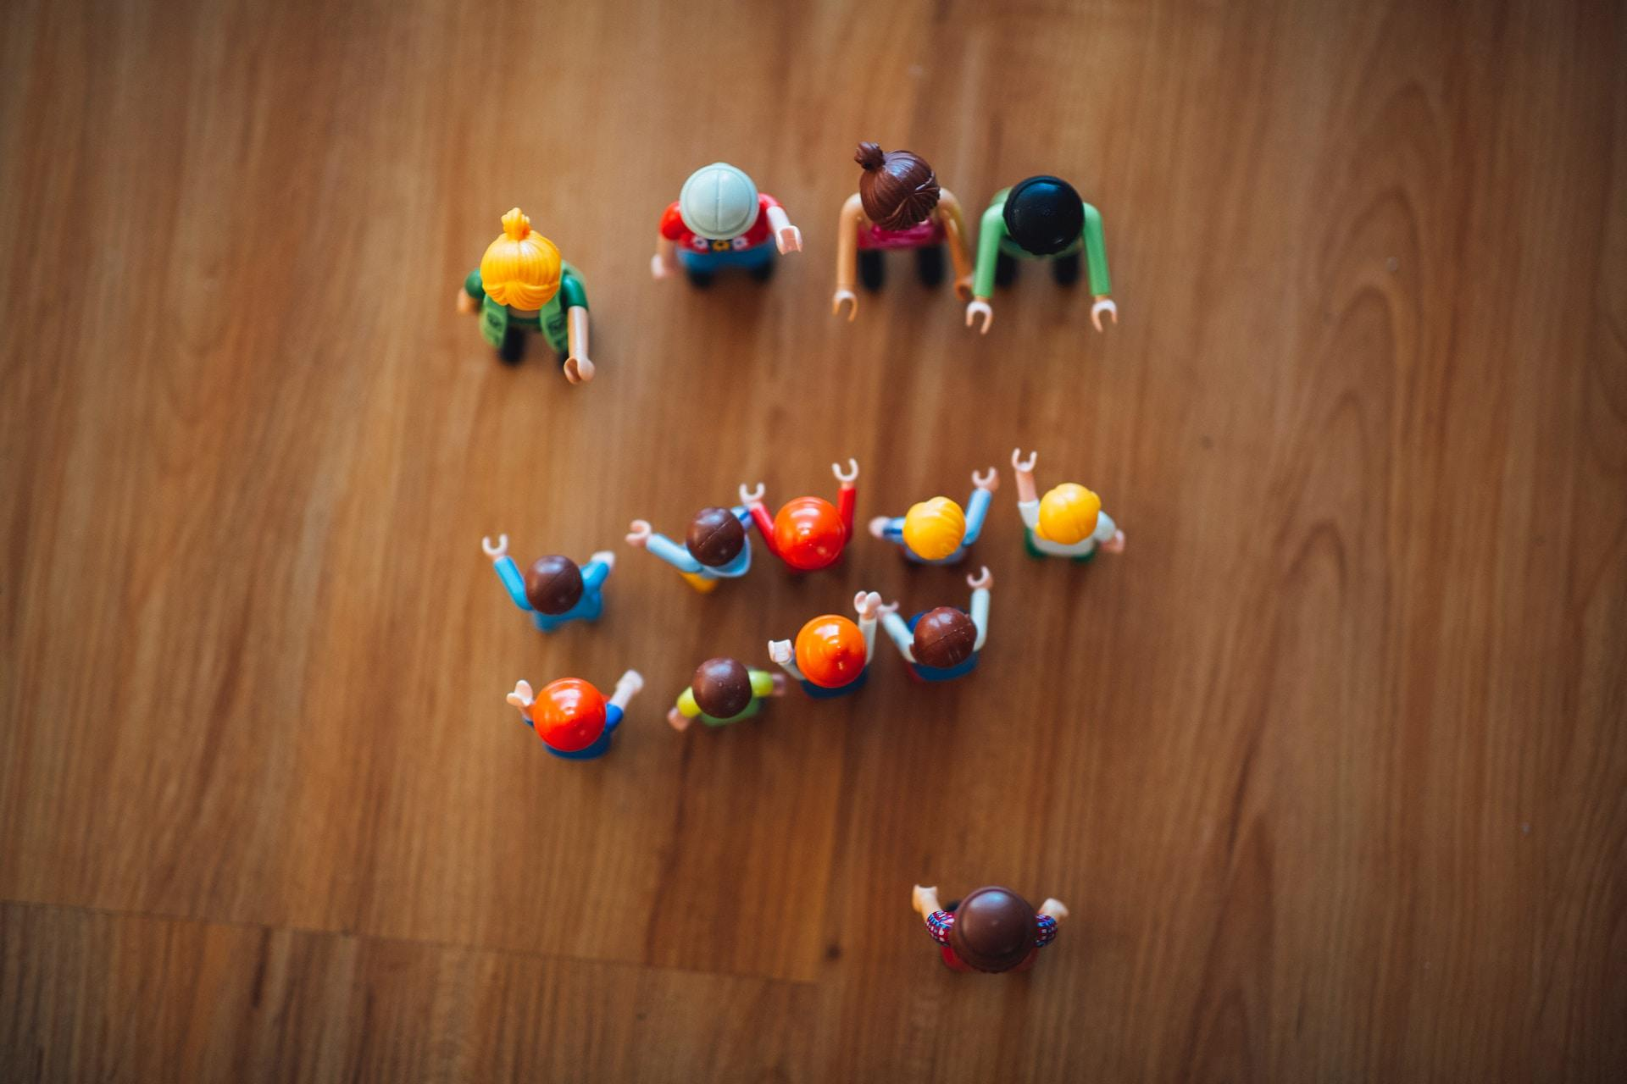
Skaitmeniniai įgūdžiai yra būtini
Notes:
Skaitmeninių įgūdžių poreikiai kinta, o įgūdžių trūkumas kultūros paveldo srityje didėja. Muziejuose dirbantys specialistai turi stiprinti savo skaitmeninius gebėjimus, nes šiais laikais tai yra pagrindinė būtinybė. Stiprindami savo skaitmenines kompetencijas, muziejų darbuotojai gali užtikrinti, kad yra šiuolaikiški ir pasirengę pasiūlyti geresnę patirtį lankytojams.

Slide 5
Skaitmeninių įgūdžių ugdymas GLAM sektoriuje
suprasti su neskelbtinais duomenimis susijusią riziką ir jos išvengti. žinoti, kaip elgtis skaitmeninėje aplinkoje.
būti susipažinusiam su atitinkama politika, reglamentais ir gairėmis dėl duomenų išsaugojimo ir pakartotinio naudojimo, ypač viešajame sektoriuje.
gebėti patikrinti ir suprasti teisę naudoti ir (arba) pakartotinai naudoti kitų asmenų sukurtą skaitmeninį turinį.
žinoti prieinamumo reikalavimus bendraujant skaitmeninėje aplinkoje, kad bendravimas būtų įtraukus ir prieinamas visiems naudotojams.
suprasti skaitmeninio išsaugojimo pagrindus.
Notes:
Skaitmeninės technologijos iš esmės keičia kultūros įstaigų veiklos būdus. Skaitmeninės žinios būtinos atliekant paprastesnes ir sudėtingesnes užduotis. Pavyzdžiui:
suprasti su neskelbtinais duomenimis susijusią riziką ir jos išvengti,žinoti, kaip elgtis skaitmeninėje aplinkoje,būti susipažinusiam su atitinkama politika, reglamentais ir gairėmis dėl duomenų išsaugojimo ir pakartotinio naudojimo, ypač viešajame sektoriuje, gebėti patikrinti ir suprasti teisę naudoti ir (arba) pakartotinai naudoti kitų asmenų sukurtą skaitmeninį turinį, žinoti prieinamumo reikalavimus bendraujant skaitmeninėje aplinkoje, kad bendravimas būtų įtraukus ir prieinamas visiems naudotojams, suprasti skaitmeninio išsaugojimo pagrindus.

Slide 6
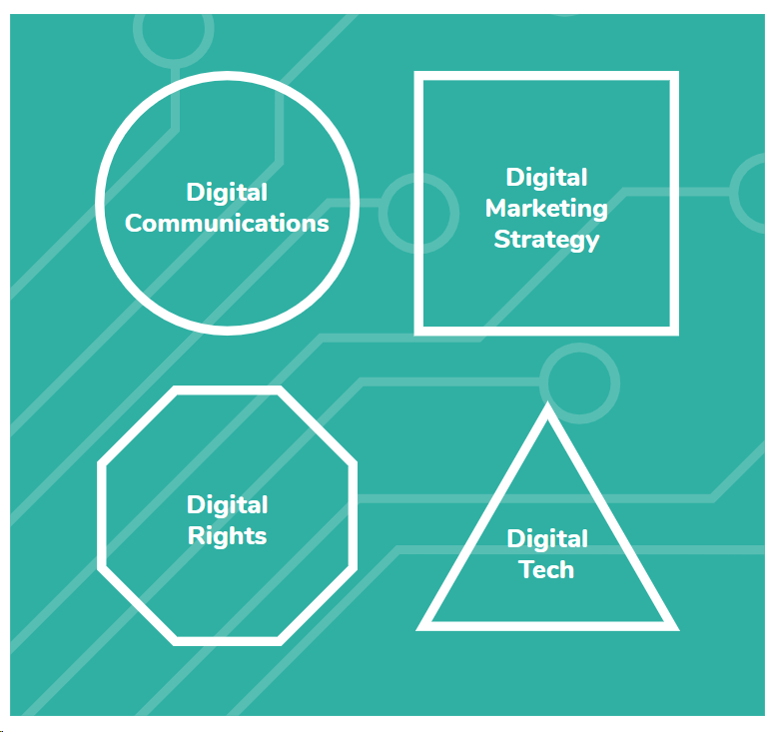

Keturios tobulintinos skaitmeninių įgūdžių sritys kultūros paveldo sektoriuje
Notes:
Dėl pandemijos poveikio atsirado daug projektų ir iniciatyvų, skirtų kultūros specialistų skaitmeniniam kvalifikacijos kėlimui. Viena iš tokių svarbių iniciatyvų, susijusių su skaitmeniniais įgūdžiais ir GLAM darbuotojais, įgyvendinama Jungtinėje Karalystėje. Nacionalinės loterijos paveldo fondas parėmė 2020 m. vasarą pradėtą skaitmeninę programą "Heritage Digital". Konsorciumas "Heritage Digital" nustatė keturias skaitmeninių įgūdžių tobulinimo sritis, kurios reikalingos visame sektoriuje ir gali turėti didžiausią poveikį. Šios keturios sritys yra skaitmeninės rinkodaros strategija, skaitmeninė komunikacija, skaitmeninės teisės ir skaitmeninės technologijos.

Slide 7
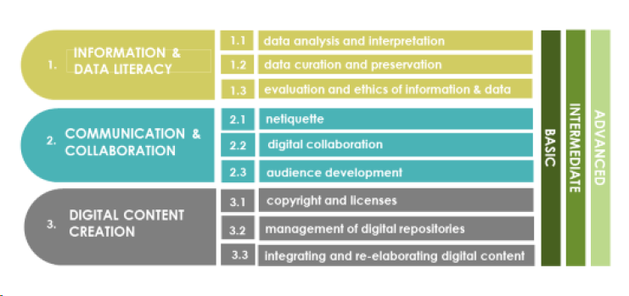

GLAM skaitmeninių kompetencijų sritys
Notes:
Naujausiame Europos projekte "BoostDigiCulture" nagrinėjami kultūros specialistų, ypač dirbančių GLAM sektoriuje, skaitmeninių įgūdžių tobulinimo tvarumo būdai. Šiuo atžvilgiu "Erasmus" finansuojamas projektas atliko tyrimą su tikslinėmis grupėmis ir parengė ataskaitą, kuri tarnauja kaip skaitmeninių kompetencijų ir įgūdžių sričių, reikalingų kultūros srityje dirbantiems specialistams po Kovid laikotarpio, vadovas.
Atlikus tyrimą išskirtos trys sritys, grindžiamos Europos Komisijos DigiComp 2.0 (Skaitmeninių kompetencijų sistema 2.0), kurioje nurodomi pagrindiniai Europos piliečių skaitmeniniai gebėjimai.
Pirmoji sritis - Informacijos ir duomenų tvarkymo raštingumas.Antroji sritis - komunikacija ir bendradarbiavimas.Trečioji sritis - skaitmeninio turinio kūrimas.
Kiekvienai sričiai priskiriami trys atitinkami skaitmeninių gebėjimų elementai. Atidžiau apžvelkime kiekvieną sritį.

Slide 8
Informacijos ir duomenų tvarkymo raštingumas
Rasti ir išsisaugoti skaitmeninius duomenis, informaciją ir turinį. Įvertinti šaltinio ir jo turinio tinkamumą. Saugoti, tvarkyti ir sisteminti skaitmeninius duomenis, informaciją ir turinį.
Notes:
Informacijos ir duomenų tvarkymo raštingumas - tai gebėjimas rasti ir išsisaugoti skaitmeninius duomenis, informaciją ir turinį. Įvertinti šaltinio ir jo turinio tinkamumą. Saugoti, tvarkyti ir sisteminti skaitmeninius duomenis, informaciją ir turinį.

Slide 9
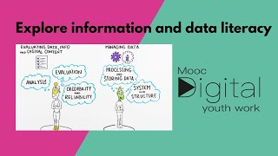
Informacijos ir duomenų tvarkymo raštingumas
Notes:
Peržiūrėkite vaizo įrašą.

Slide 10
Komunikacija ir bendradarbiavimas
Komunikuoti ir bendradarbiauti naudojant skaitmenines technologijas, atsižvelgiant į kultūrų ir kartų įvairovę. Dalyvauti visuomenės gyvenime naudojantis viešosiomis ir privačiomis skaitmeninėmis paslaugomis. Valdyti savo skaitmeninę tapatybę ir reputaciją.
Notes:
Komunikacija ir bendradarbiavimas reiškia, kaip mes bendraujame ir bendradarbiaujame naudodamiesi skaitmeninėmis technologijomis, suvokdami kultūrinę ir kartų įvairovę. Dalyvauti visuomenės gyvenime naudojantis viešosiomis ir privačiomis skaitmeninėmis paslaugomis. Valdyti savo skaitmeninę tapatybę ir reputaciją.

Slide 11
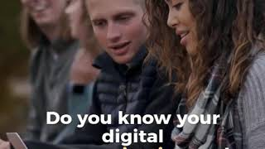
Komunikacija ir bendradarbiavimas
Notes:
Peržiūrėkite vaizo įrašą.

Slide 12
Skaitmeninio turinio kūrimas
Kurti ir redaguoti skaitmeninį turinį. Tobulinti ir integruoti informaciją ir turinį į esamą žinių visumą, kartu suprantant, kaip turi būti taikomos autorių teisės ir licencijos. Mokėti pateikti nurodymus kompiuterinei sistemai.
Notes:
Skaitmeninio turinio kūrimas reiškia, kaip mes kuriame ir redaguojame skaitmeninį turinį. Tobulinti ir integruoti informaciją ir turinį į esamą žinių visumą, kartu suprantant, kaip turi būti taikomos autorių teisės ir licencijos. Mokėti pateikti suprantamus nurodymus kompiuterinei sistemai.

Slide 13

Skaitmeninio turinio kūrimas
Notes:
Peržiūrėkite vaizo įrašą.

Slide 14
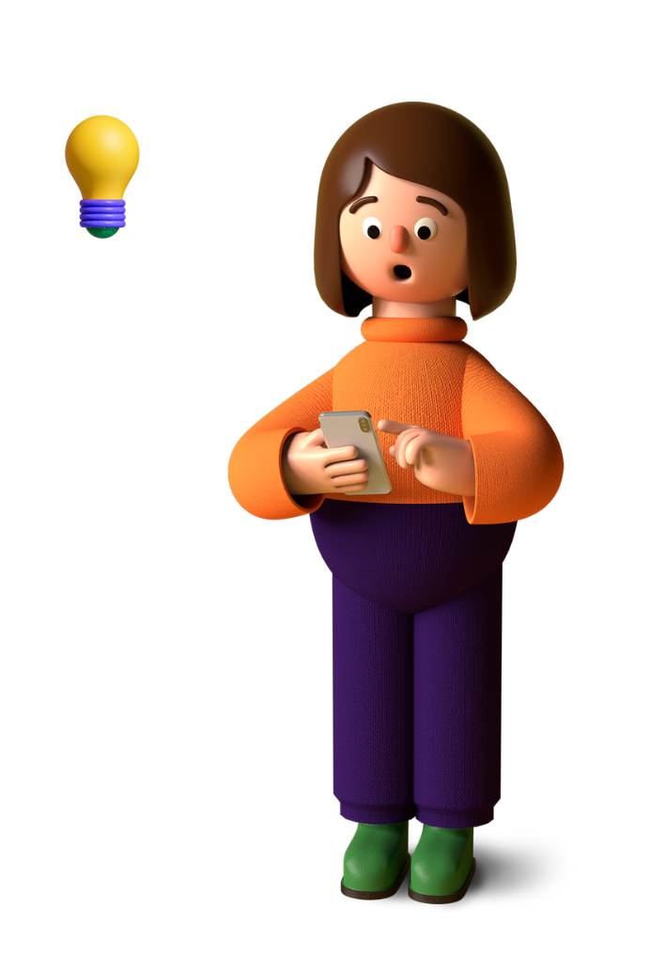
Savirefleksija
Kodėl skaitmeniniai įgūdžiai svarbūs GLAM sektoriuje?
Kokios pagrindinės skaitmeninės kompetencijos reikalingos dirbant GLAM sektoriuje?
Notes:
Apžvelkime kai kurias pagrindines šiame užsiėmime aptartas temas.
Kodėl skaitmeniniai įgūdžiai svarbūs GLAM sektoriuje?
Kokios pagrindinės skaitmeninės kompetencijos reikalingos dirbant GLAM sektoriuje?

Slide 15
Šaltiniai
Blankenberg, Ngaire (2017) “Museum Organization for the Future” in Digital Museum Planning, ed. by A.
Hossaini, N. N. Bankenberg and G.Lord. p. 280–287. Lanham: Rowman & Littlefield. 391 pp.
Culture 24 (2020). The digital transformation agenda and GLAMs - Culture24 findings and outcomes, p. 14, 18.
https://pro.europeana.eu/files/Europeana_Professional/Publications/Digital%20transformation%20reports/The%20digital%20transformation%20agenda%20and%20GLAMs%20-%20Culture24,%20findings%20and%20outcomes.pdf
Museums Galleries Scotland (2021). “ The Digital Literacy for Leadership programme”
https://www.museumsgalleriesscotland.org.uk/project/the-digital-literacy-for-leadership-programme/
https://www.museumnext.com/digital-skills-for-museum-professionals/
Digital profiles/skills in Museums today_v3 https://cultura.gencat.cat/web/.content/dgpc/museus/06-actualitat/noticies/20201118_Digital-Profiles-Skills-in-Museums_v3_ConxaRod_2022.pdf
https://d13kjxnqnhcmn2.cloudfront.net/AcuCustom/Sitename/DAM/041/Heritage_Digital_Introduction_Guide.pdf

Slide 16






„Įtraukiojo užimtumo skatinimas diegiant atviras inovacijas GLAM sektoriuje“
Projekto Nr: 2022-1-AT01-KA220-ADU-00008513

